Slide 1
Муниципальное казенное дошкольное
образовательное учреждение «Детский сад с. Макарово».
Проект в подготовительной к школе группе.
«Осень разноцветная».
Автор проекта:
воспитатель первой квалификационной категории
Кувайшина Наталья Владимировна.
с. Макарово,
октябрь 2018 г.

Slide 2
Тип и вид проекта: творческий, групповой, краткосрочный.
Участники проекта: воспитатель, дети, родители.
Возраст детей: 5-6 лет.
Продолжительность: месяц..

Slide 3
Актуальность:
Развитие творческих способностей, воображения, развитие мелкой моторики у дошкольников способствует формированию предпосылок учебной деятельности.
Цель:
Формировать эстетическое восприятие окружающего мира и способствовать творческому и речевому развитию детей.
Задачи проекта:
1. Расширить и систематизировать знания детей об осени, учить видеть и выделять отдельные объекты осенней природы.
2. Совершенствовать изобразительные навыки и умения.
3. Активизировать речь детей.
4. Воспитывать чуткость к художественному слову, любовь и бережное отношение к природе.
5. Сформировать активность и заинтересованность родителей в педагогическом процессе.

Slide 4
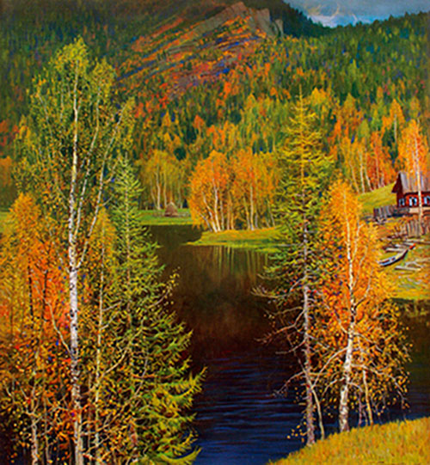
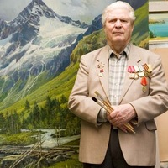
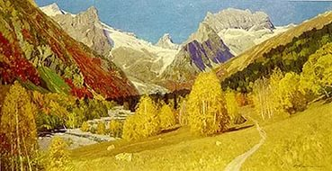
Знакомство с живописью П. М.Гричишкина.

Slide 5
НОД. Рисование с натуры
«Ветка рябины в вазе».

Slide 6
НОД «Деревья в лесу»
Рисование красками.

Slide 7
НОД. Рисование на квадрате
«Осенний ковёр».

Slide 8
НОД Ручной труд
«Берёзовая роща» .

Slide 9
НОД Аппликация
Мозаика из рваной бумаги «Берёзовая роща» .

Slide 10
Спасибо за внимание!

